Slide 1
Акцент на профилактику среди лиц высокого риска
Низова Елена Андреевна
К.м.н., врач Центра медицинской профилактики

Slide 2
Неинфекционные заболевания (НИЗ) с позиции эпидемиологии
Объединены в одну группу НИЗ: сердечно-сосудистые, онкологические, сахарный диабет, остеопороз, ХОБЛ)
Являются бременем: определяют особенно масштаб преждевременной=предотвратимой смертности
Не имеют причины, но имеют общие факторы риска для возникновения и прогрессирования заболевания
Фактор риска (ФР) – социально-биологический фактор, существенно (иногда в несколько раз!) повышающий вероятность (риск, шанс) возникновения НИЗ или его прогрессирования с наступлением неблагоприятных исходов

Slide 3
Другие факторы риска НИЗ (солидная доказательная база)
Наследственность (семейный анамнез) – преждевременная смерть (до 65 лет) у близких родственников
Социально-экономические факторы риска
Образование
Стабильность дохода
Семейный статус (и другие)

Slide 4
Чрезвычайно важно: взаимодействие факторов риска (ФР) НИЗ
Следует учитывать не только величину одного фактора риска, но и сочетание с другими факторами риска у одного человека: - - - их следует оценить
- по комбинации ФР оценить суммарный сердечно-сосудистый риск
Прогноз определяется именно сочетанием факторов риска
Это следует использовать при рекомендациях пациентам и здоровым: риск развития НИЗ можно снизить воздействуя на любой из факторов.
Это - дополнительные психологические рычаги для мотивации

Slide 5
Пример взаимодействия факторов риска- таблицы SCORE
Позволяют оценить у человека риск развития тяжелых сердечно-сосудистых событий на основе наблюдения за большими группами (когортами) лиц с различной комбинацией факторов риска
Определить свой риск (в %) может каждый человек по имеющейся у него комбинации возраста, пола, уровня АД, общего холестерина и статуса курения.
Калькуляторы риска размещены но многих интернет-ресурсах. Для этого достаточно набрать в строке поиска «определить суммарный сердечно-сосудистый риск» (www.takzdorovo, www.cardio-69 и других)

Slide 6
Таблица риска смерти от ССЗ за 10 лет
Мужчины
Общий холестерин
150
200
250
150
200
250
150
300
300
мг
/
дл
200
250
300
150
200
250
300
4
5
6
7
8
4
5
6
7
8
ммоль/л
4
5
6
7
8
4
5
6
7
8
7
8
9
10
12
13
15
17
19
22
14
16
19
22
180
26
26
30
35
41
47
6
7
8
9
10
12
13
16
9
11
13
15
16
18
21
25
160
5
5
65 лет
29
34
4
5
6
6
7
8
9
11
6
8
9
11
13
13
15
17
140
3
3
20
24
2
2
3
3
4
4
5
5
6
7
4
5
6
7
9
9
10
12
14
120
17
4
4
5
6
7
8
9
10
11
13
9
11
13
18
21
24
Шкала риска
15
28
33
180
18
160
3
3
3
4
5
5
6
7
8
9
60 лет
6
7
9
10
12
12
14
17
20
24
4
5
5
6
4
5
6
7
9
8
10
12
14
140
2
2
2
3
3
3
17
≥15%
120
1
1
2
2
2
2
3
3
4
4
3
3
4
5
6
6
7
8
10
12
10 - 14%
2
2
180
3
3
4
4
5
5
6
7
6
7
8
10
12
12
13
16
19
22
6 - 9%
Систолическое АД (мм рт. ст.)
160
1
2
2
2
3
3
3
4
4
5
55 лет
4
5
6
7
8
8
9
11
13
16
140
1
1
1
1
2
2
2
2
3
3
3
3
4
5
6
5
6
8
9
11
4 - 5%
120
1
1
1
1
1
1
1
2
2
2
2
2
3
3
4
4
4
5
6
8
3%
1
1
1
2
2
2
2
3
3
4
4
4
5
6
7
7
8
10
12
180
14
1
2%
160
1
1
1
1
1
2
2
2
3
50 лет
2
3
3
4
5
5
6
7
8
10
0
1
1
1
1
1
1
1
1
2
2
140
2
2
3
3
3
4
5
6
7
1%
0
0
1
120
1
1
1
1
1
1
1
1
1
2
2
2
2
3
3
4
5
<1%
0
0
0
2
0
0
0
0
0
1
1
1
1
1
180
2
2
2
3
3
4
1
1
1
1
1
1
2
2
160
0
0
0
0
0
0
0
0
0
0
40 лет
2
3
140
0
0
0
0
0
0
0
0
0
0
0
1
1
1
1
1
1
1
2
2
120
0
0
0
0
0
0
0
0
0
0
0
0
1
1
1
1
1
1
1
1
НЕКУРЯЩИЕ
КУРЯЩИЕ
НЕКУРЯЩИЕ
КУРЯЩИЕ
12 Европейских когорт, включая Россию

Slide 7
Это - доказательная база. Это математическая модель
Более 12 млн человеко-лет наблюдения
5 факторов риска (пол, возраст, АД, курение, общий холестерин)
Лица из разных стран, в том числе, России
Риск только для 10 лет для лиц старше 40 лет
Риск только для фатальных сердечно-сосудистых событий
Существуют и используются другие таблицы, основанные на аналогичном принципе

Slide 8
Градация риска Score
Низкий риск -менее 1%
Умеренный риск –до 5%
Высокий риск – до 10%
Очень высокий риск – 15% и более

Slide 9
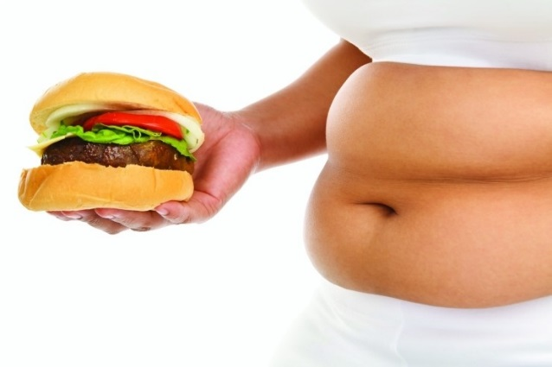
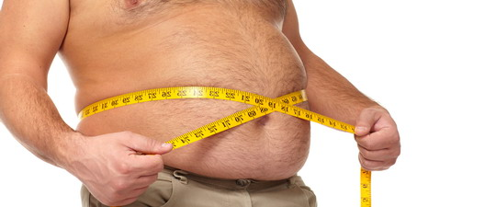
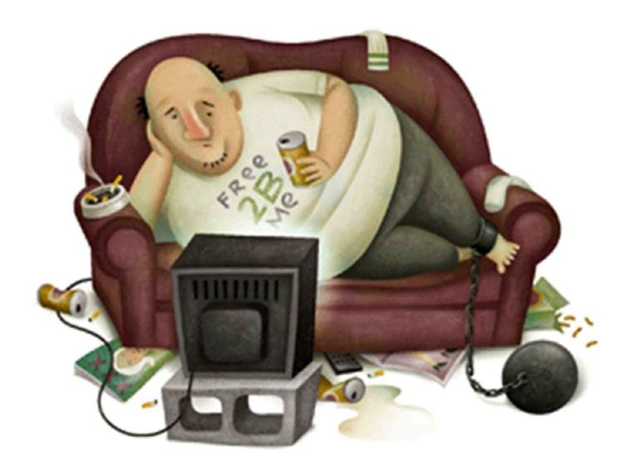
Другие ФР, которые усиливают ССР
Сахарный диабет (лица сразу в группе высокого риска)
ССЗ в анамнезе (сразу в группе высокого риска)
Семейный анамнез
Социально-экономические факторы
Избыточная масса тела: ИМТ выше 25, объем талии выше 88 см (жен) и 94 см (муж) (ожирение по типу «яблока»)
Недостаточная физическая активность: менее 2.5 часов в неделю аэробной физической активности

Slide 10
Решите в пользу пациента!
Особенно измените отношение к этим пациентам
Поставьте этого человека в более высокую группу риска!
Наши советы и рекомендации должны быть более активными и комплексными
Контроль более тщательным
Поддерживайте ответственное отношение у такого пациента к своему здоровью

Slide 11
Один из путей решения демографических проблем: работа с лицами высокого риска развития ССЗ
По данным диспансеризации взрослого населения II группу здоровья, то есть высокий и очень высокий риск сердечно-сосудистой смерти в ближайшие 10 лет при отсутствии клинических проявлений атеросклероза имеют 23,1% населения
Более 40% мужчин старше 40 лет находятся в группе высокого риска (ЭССЕ-РФ)

Slide 12
Самое главное: такие пациенты редко обращаются к врачу по поводу высокого риска
При визите человека к врачу по любому другому поводу оцените у него ССР или риск НИЗ
Лишний раз «взгляните» на обратившегося с позиций профилактики НИЗ
Поверьте, прогноз для его жизни во многом зависит не от той причины, с которой он обратился, а от ССР
Используйте эту встречу для кратких рекомендаций по факторной профилактике НИЗ, а последующие – для конроля их выполнения

Slide 13
Исследования показали
Лица, которые знают свой ССР, более мотивированы на выполнение рекомендаций по изменению поведения
Шире используйте этот «инструмент» в своей практике!
Человек (пациент) сам может и должен определить свой ССР (запрос «Оценить сердечно-сосудистый риск») в любой поисковой системе интернета)

Slide 14
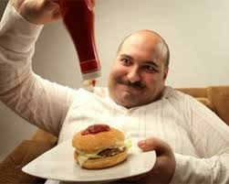
…..Но самое сложное
Изменить отношение к здоровью именно таких пациентов бывает особенно сложно
(у них как правило, стойкие «нездоровые» привычки)

Slide 15
Измените поведение с целью снижения суммарного сердечно-сосудистого риска
Измените свое отношение к здоровью
Поверьте в важность отказа от табака, повышения физической активности, нормализации массы тела, снижению уровня холестерина крови и его атерогенных фракций
Начните реализацию плана изменения поведения!
Удачи вам и здоровья!

